Slide 1

“Renace como tu mejor versión”

Slide 2
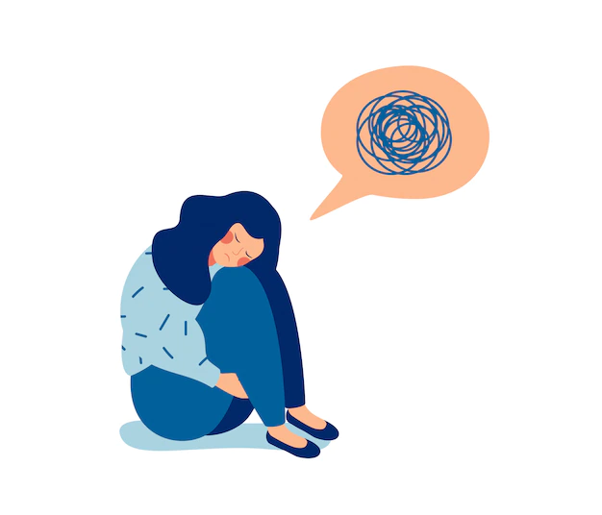
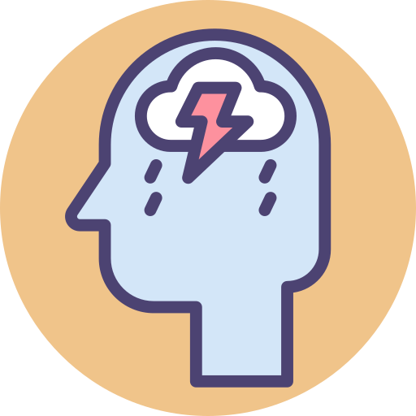
Planteamiento del problema.
En los últimos años, se ha evidenciado un incremento del desequilibrio emocional en las personas debido a factores sociales, económicos y problemas del día a día. A medida que las nuevas generaciones se enfrentan a la vida cotidiana, y después de haber experimentado el aislamiento mundial debido a la pandemia del Covid-19, se han presentado cada vez más reportes por el crecimiento de individuos con problemas emocionales.

Slide 3
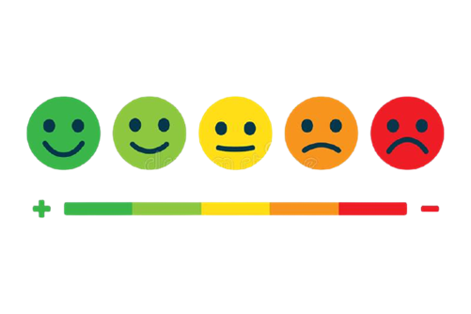
Planteamiento del problema.
En la Sabana de Occidente, más específicamente en el municipio de Mosquera, Cundinamarca, en los primeros meses del año 2022, se presentó un aumento en los casos de suicidio y autolesión en un 35% comparado con los registros presentados en el 2021. Las poblaciones más vulnerables con respecto a estos comportamientos son adolescentes y jóvenes menores de 18 años, juventud y adultez. (“BOLETÍN SALUD MENTAL”, 20 de mayo del 2022, Alcaldía Municipal de Mosquera).

Slide 4

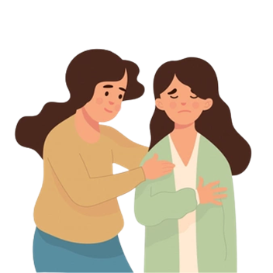
2. Justificación
El grupo de trabajo creó una idea de negocio enfocada al bienestar emocional, con el fin de ser un soporte emocional para los usuarios, mediante la asistencia virtual, brindándoles el apoyo necesario para el buen manejo de sus pensamientos y emociones, por medio de la psicología de los colores y el uso de elementos tecnológicos e informáticos, guiándolos por el camino de la estabilidad emocional, con el propósito de crear un mundo mejor desde el interior.

Slide 5


2. Justificación
A corto plazo, se busca ser una fuente de desahogo para las personas, donde pueden liberar sus emociones y sentirse apoyados a encontrar solución a sus problemas. A mediano plazo, se busca que los usuarios empiecen a demostrar una mejoría en su salud mental, contemplando un aporte a su bienestar emocional, lo que lo lleva a querer progresar para cambiar su situación cada día más.

Slide 6
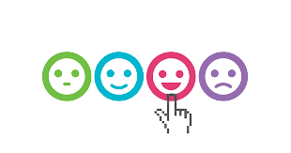
2. Justificación
A largo plazo, se quiere reflejar en las personas unos cambios significativos en su comportamiento y manejo de las emociones, lo que contribuirá positivamente en todos los aspectos de su vida, haciéndolo una mejor persona y con un enfoque más claro de sus sentimientos.

Slide 7
3. Objetivo
3.1 Objetivo General
Estructurar un plan de negocio, enfocado a la implementación de un software para dispositivos móviles, basado en el uso de la psicología de los colores y elementos multimedia, por medio de unidades LED, para contribuir al buen manejo de la emociones de los ciudadanos de Mosquera, Cundinamarca.

Slide 8
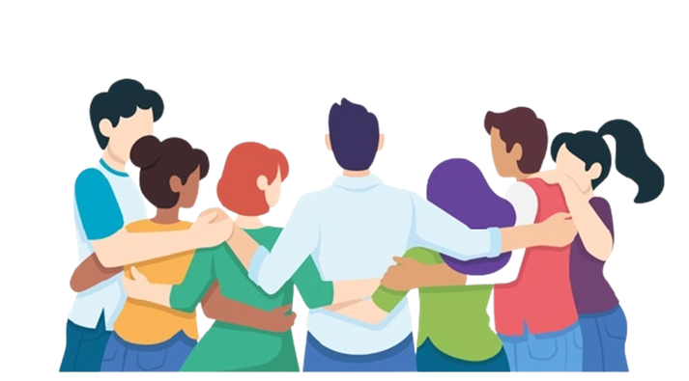
3.2 Objetivos Específicos
Contribuir al desarrollo socioemocional de la comunidad de Mosquera, creando estrategias que permitan a cada individuo establecer relaciones positivas por medio del control de sus emociones, llevando al usuario a mejorar su calidad de vida, y a cooperar en sociedad.

Slide 9

3.2 Objetivos Específicos
2. Establecer un servicio innovador en el mercado, con el fin de alcanzar un reconocimiento en el mismo, analizando su posible comportamiento frente a la competencia en el tipo de mercado en el que se quiere distribuir y comercializar, a fin de diseñar un buen plan de negocio al cual acogerse.

Slide 10
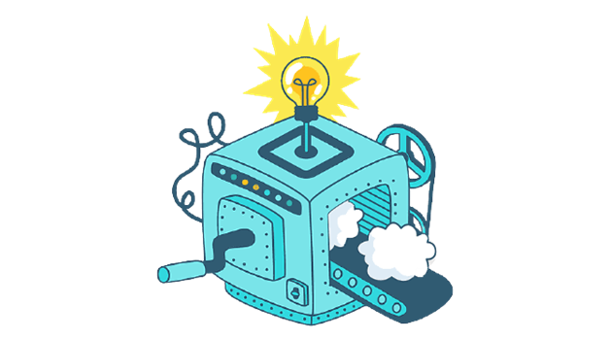
3.2 Objetivos Específicos
3. Implementar el uso de la tecnología por medio de luces led y plataformas web, de una forma eficaz, creando una aplicación motivacional, con el fin de lograr un mayor alcance a los usuarios, brindándoles herramientas que contribuyan a su estabilidad emocional.

Slide 11
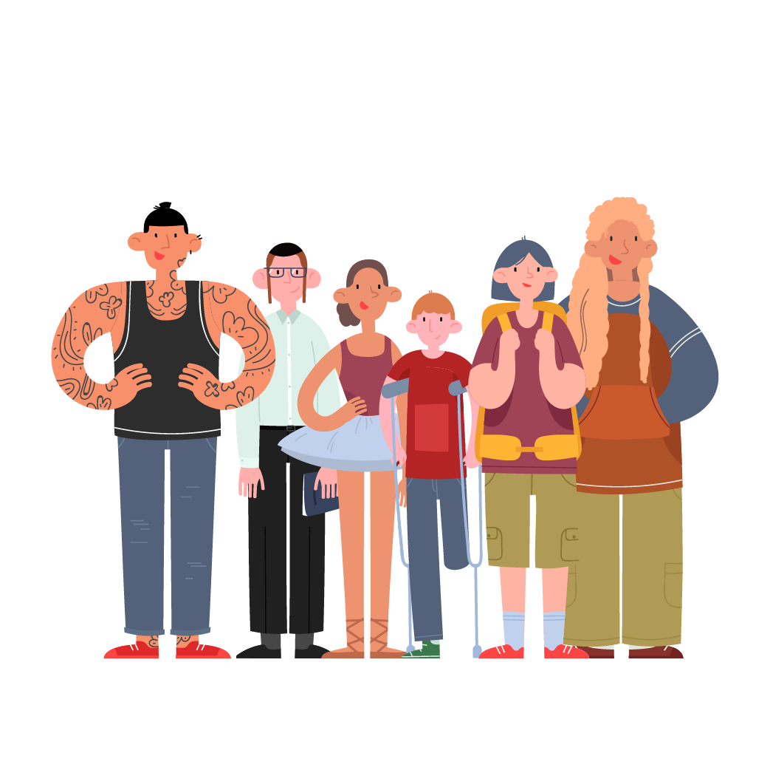

4. Alcance del prototipo a desarrollar.
El proyecto está dirigido a las personas con baja autoestima, problemas emocionales, pensamientos negativos, individuos que manejan una vida cotidiana estresante y monótona, delimitando la población a la comunidad municipal, es decir, ciudadanos de Mosquera, Cundinamarca en el rango de edad de 14 a 59 años.

Slide 12
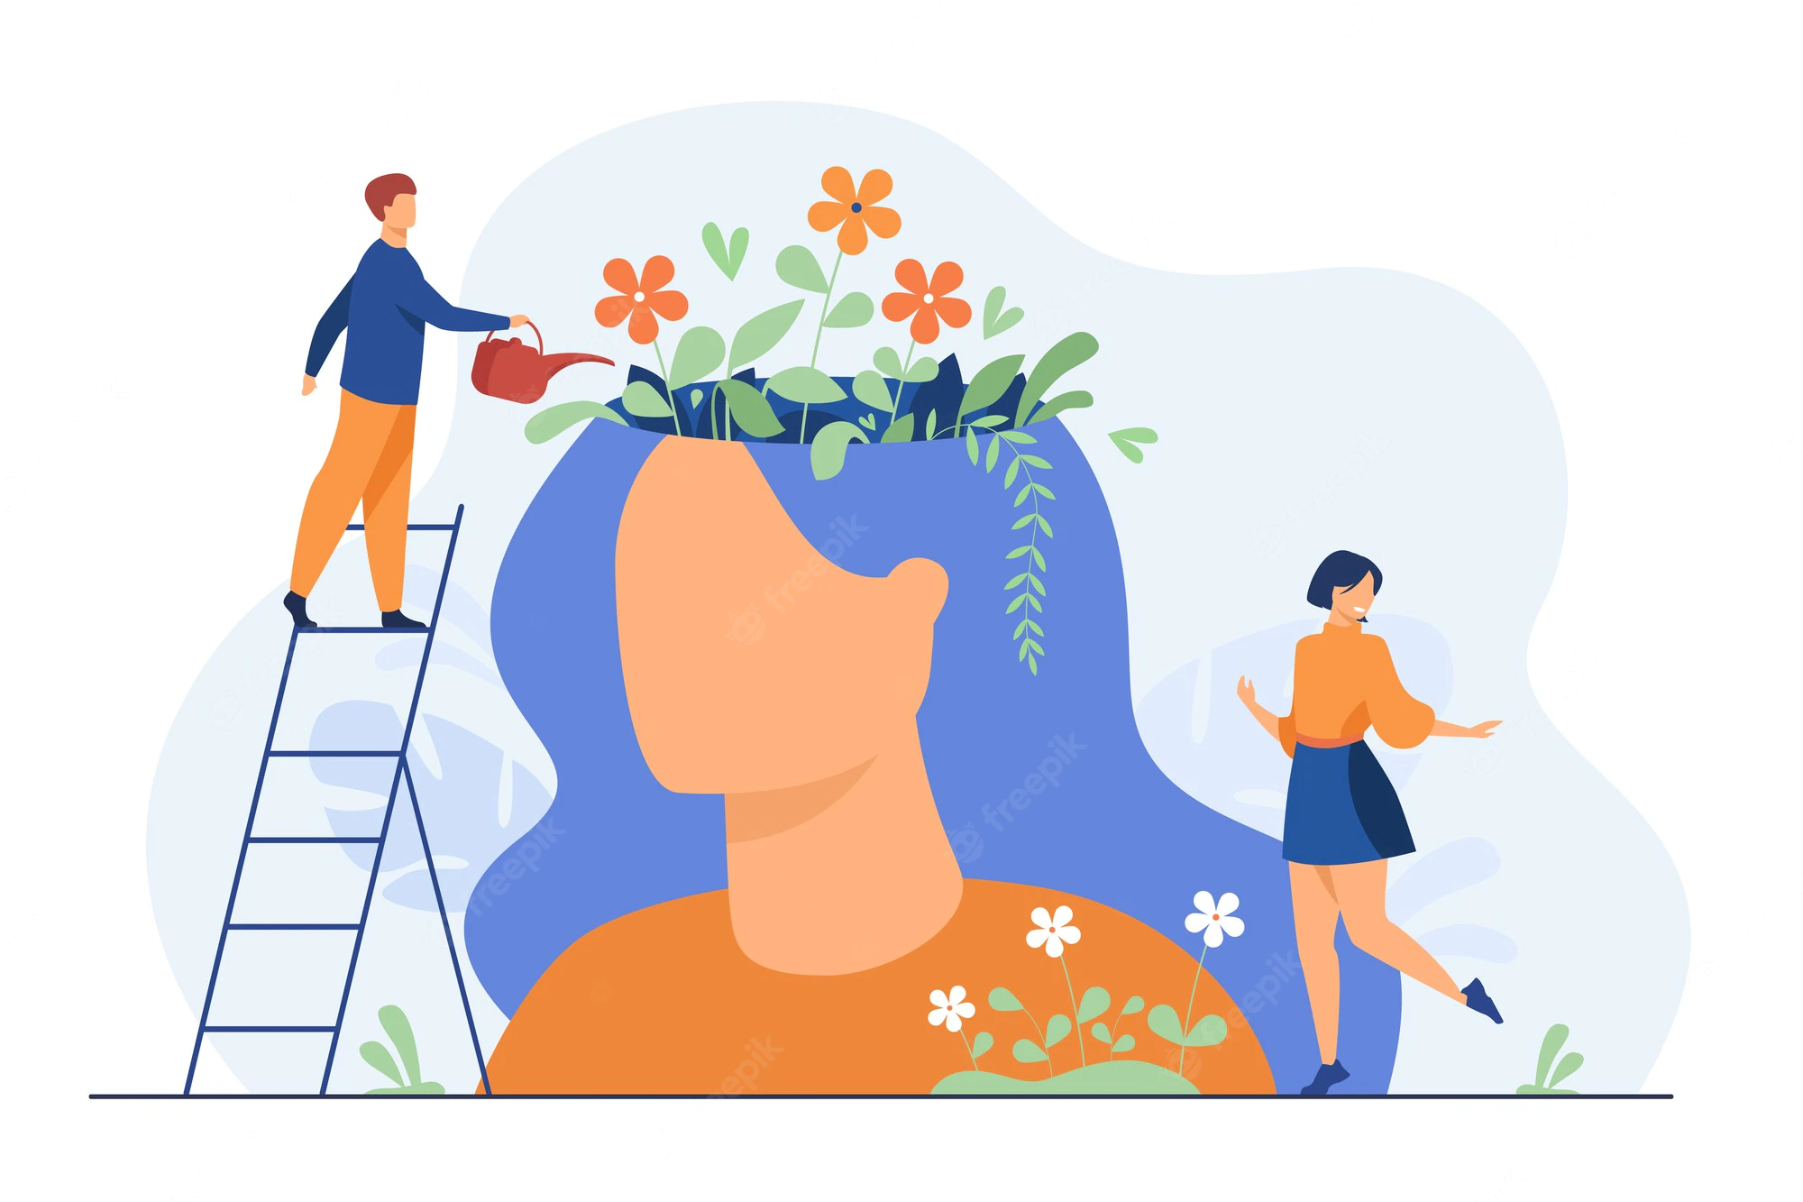
4. Alcance del prototipo a desarrollar.
La idea de negocio no presentará asistencia profesional psicológica, por lo que no se enfoca en trastornos mentales graves, si no que está pensada como una herramienta de auto-apoyo para mejorar el estado de ánimo y/o la estabilidad mental de forma momentánea para que de esta manera puedan generar buenos hábitos de motivación y calma a largo plazo.

Slide 13
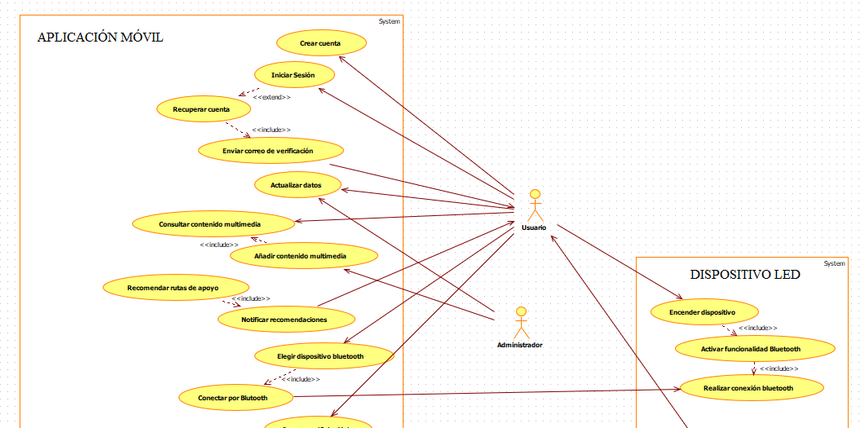
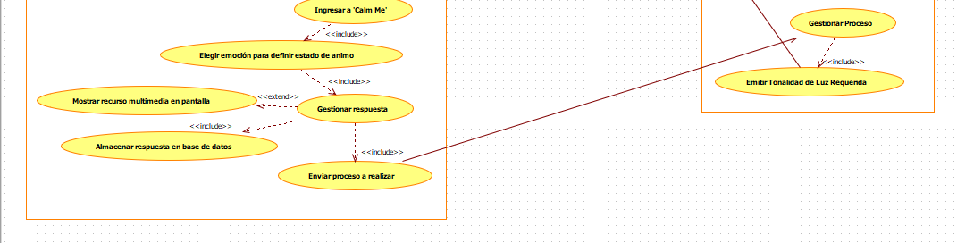
5. Casos de Uso del Proyecto

Slide 14
6. Requerimientos.
6.1 Requerimientos Funcionales.
El sistema permitirá el registro de la información del usuario con un formulario que contiene los siguientes campos: nombre, identificación, dirección, teléfono, entre otros.
El sistema contará con el botón “Multimedia”, en donde se podrá encontrar variedad de contenido que ayudará al usuario a calmarse casi inmediatamente en diferentes situaciones emocionales como lo es el estrés o la ansiedad.
El sistema contará con un botón denominado “Calm Me”, el cual redireccionará al usuario a la sección en la que se realizará la sesión de cromoterapia, dependiendo de su respuesta al preguntarle su estado de ánimo.

Slide 15
6. Requerimientos.
6.1 Requerimientos Funcionales.
El sistema mostrará al usuario un recuadro con las diferentes emociones negativas que puede estar sintiendo en ese momento, las cuales estarán presentadas individualmente en cuadrados más pequeños con texto y una imagen para guiar al usuario, y después de ser elegidas, el recuadro ya no se mostrará.
El sistema guardará la respuesta del usuario, almacenando en la base de datos para el seguimiento del estado de ánimo del usuario, y enviará la información al artefacto LED para activar su funcionalidad.
El usuario deberá realizar la activación del artefacto LED, encendiendo el artefacto y conectándolo al dispositivo por medio de bluetooth.

Slide 16
6. Requerimientos.
6.2 Requerimientos No Funcionales.
La aplicación estará limitada a ejecutarse solo en dispositivos móviles con Android 6.0.1 o superiores.
La aplicación no podrá conceder el acceso hasta que el usuario cree una contraseña fuerte. La contraseña segura puede contener un determinado número de caracteres y una letra mayúscula.
La implementación de la cromoterapia tomará ocho colores base: rojo, naranja, amarillo, turquesa, verde, azul, violeta, magenta; se permitirá la degradación de dichos colores en un máximo del 20% para crear diferentes tonalidades.

Slide 17
6. Requerimientos.
6.2 Requerimientos No Funcionales.
La información almacenada del seguimiento del estado de ánimo del usuario y el número de sesiones de cromoterapia será observada y empleada únicamente por el usuario, el sistema y el administrador de datos. En ningún momento se utilizará esta información para crear reportes públicos de salud mental a menos de que se tenga la autorización del usuario.
El sistema de seguridad generará preguntas, cuyas respuestas solo las conoce el usuario, el sistema y el administrador de datos.

Slide 18
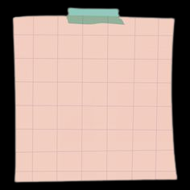

7. Historias de Usuario.
HU-07 Cómo administrador, deseó establecer los permisos requeridos para cada uno de los usuarios y demás administradores.
HU-12 Cómo administrador de la aplicación, necesito administrar la información multimedia en los diferentes apartados de la aplicación, para garantizar al usuario la mejor experiencia en este proceso de mejoramiento emocional.

Slide 19

7. Historias de Usuario.
HU-10 Cómo usuario, deseo acceder a diferentes contenidos multimedia en el menú principal de la aplicación, con el fin de tener diversidad de métodos para controlar cualquier emoción determinada.
HU-15 Cómo usuario de la ampliación deseo tener una guía clara de cómo instalar e inicializar el artefacto LED.

Slide 20


7. Historias de Usuario.
HU-08 Cómo usuario, deseo poder visualizar de forma gráfica mis avances en la mejoría de mi estabilidad emocional semanal, mensual y anualmente.
HU-16 Cómo usuario de la aplicación deseó tener rutas de comunicación para solucionar posibles errores o fallas tanto en la aplicación como para el dispositivo.

